Slide 1
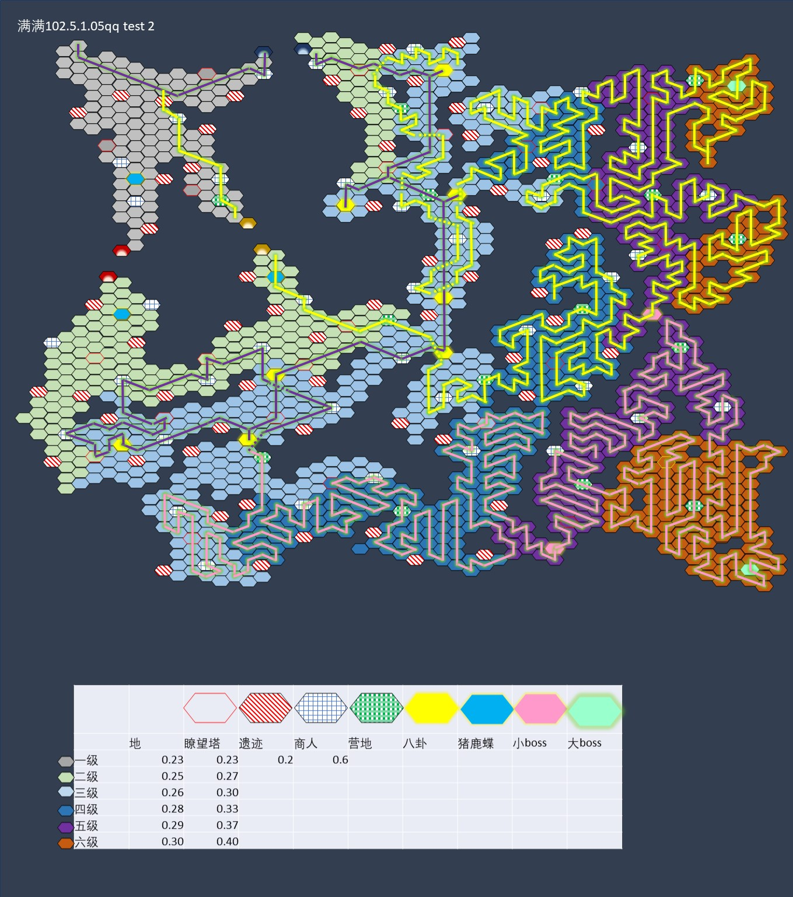



Slide 2
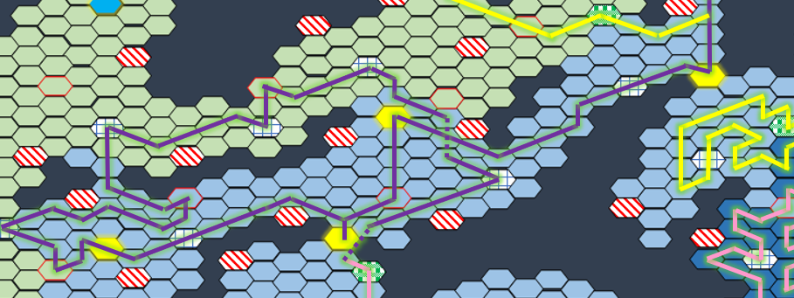
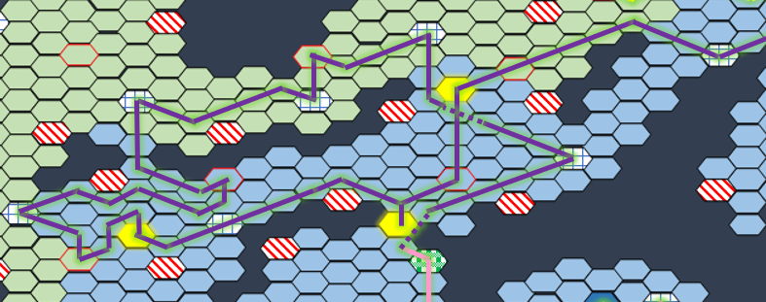
远征第四期路线解读：
1.黑色线路为两队并行线路。橘色和蓝色线路为黑色线路的分支。（黑色线路由在第五格的两队并行，被挤在后面那队为紫色线路预备队按兵不动直至远征末期）
2.橘色线路行进至数字标1处八卦时，跳步至三点交汇处2，接着沿橘色线路行进至数字标3八卦处。
3.继续沿橘色线路行进至数字标4八卦处，之后跳步至三点交汇处（数字标5）
4.橘色线路行进至数字标6处。
5.期间穿插行进蓝色线路，保证同一天蓝色线路处于数字标7位置，橘色线路处于数字标6位置（即拿齐八卦）
6，红线线路黄色线路分别为蓝色线路和橘色线路的衍生，区别于拿完八卦前后。

Slide 3
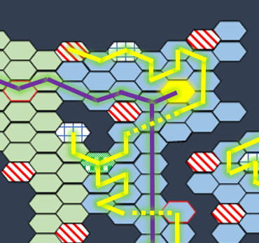
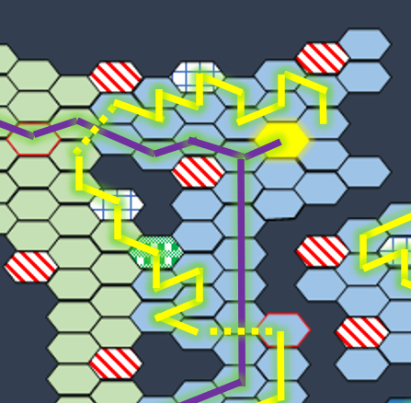
远征第四期路线解读：
1.黑色线路为两队并行线路。橘色和蓝色线路为黑色线路的分支。（黑色线路由在第五格的两队并行，被挤在后面那队为紫色线路预备队按兵不动直至远征末期）
2.橘色线路行进至数字标1处八卦时，跳步至三点交汇处2，接着沿橘色线路行进至数字标3八卦处。
3.继续沿橘色线路行进至数字标4八卦处，之后跳步至三点交汇处（数字标5）
4.橘色线路行进至数字标6处。
5.期间穿插行进蓝色线路，保证同一天蓝色线路处于数字标7位置，橘色线路处于数字标6位置（即拿齐八卦）
6，红线线路黄色线路分别为蓝色线路和橘色线路的衍生，区别于拿完八卦前后。

Slide 4
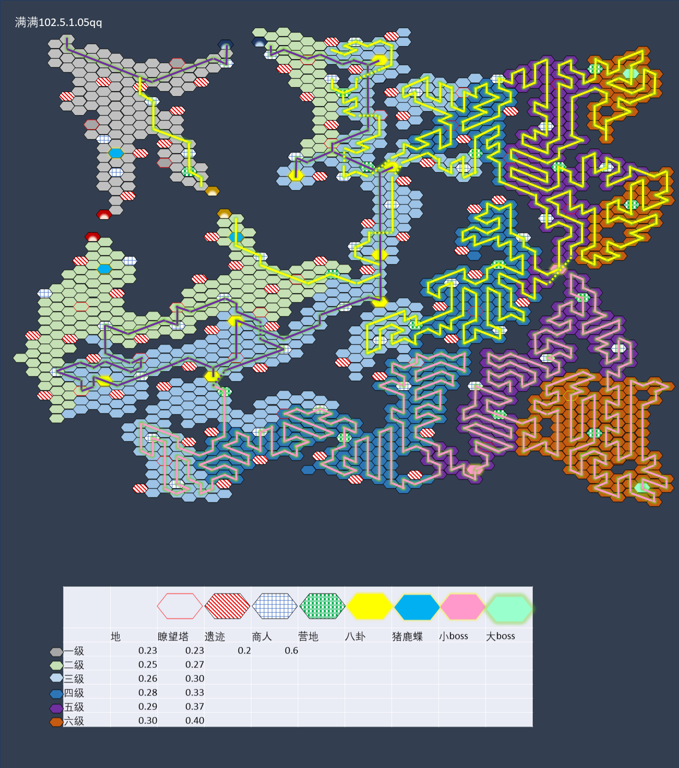

Slide 5
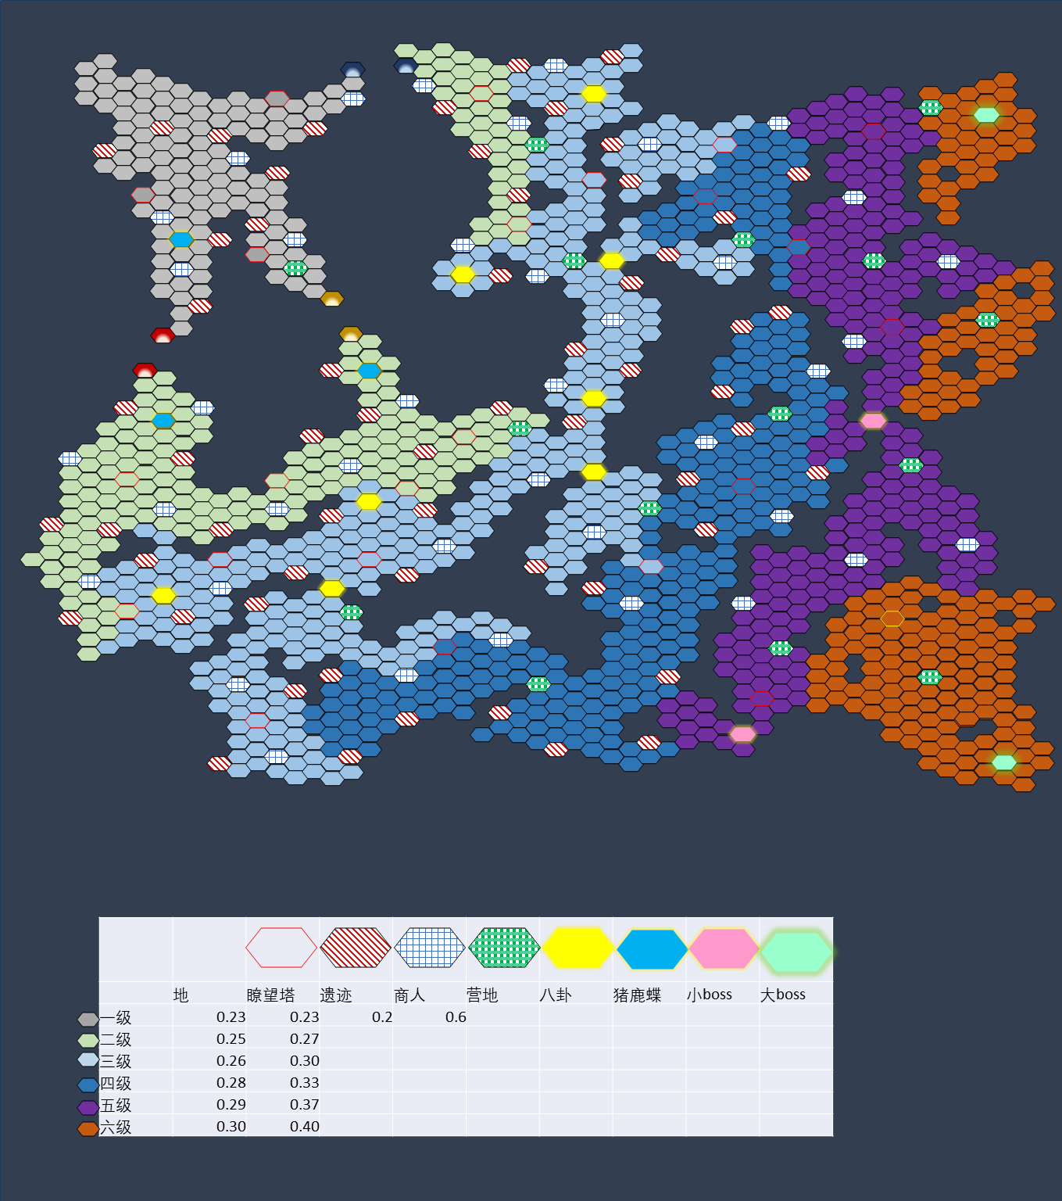
满满102.5.1.05qq

Slide 6
满满102.5.1.05qq test

Slide 7
满满102.5.1.05qq test 2

Slide 8
一条
251，4
370，6

Slide 9
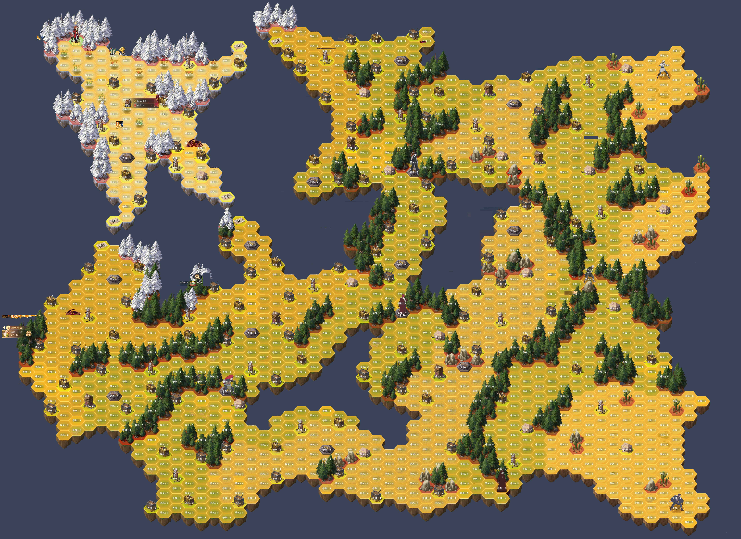
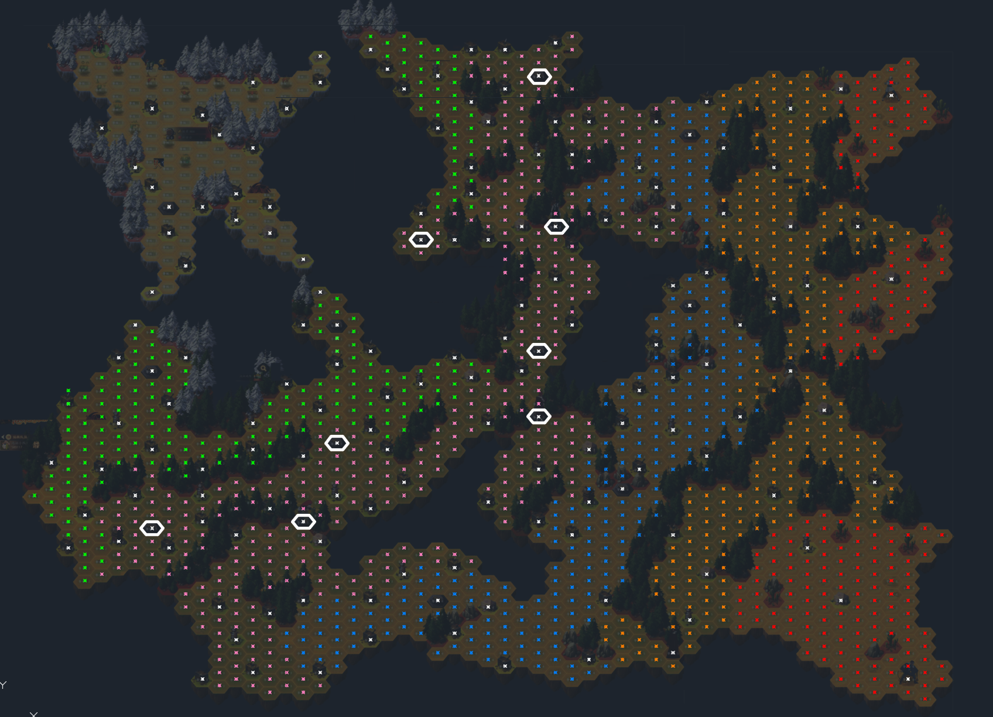
157 活动中心 157 活动中心 157 活动中心 157 活动中心 157 活动中心 157 活动中心 157 活动中心 157 活动中心 157 活动中心 157 活动中心 157 活动中心 157 活动中心 157 活动中心 157 活动中心 157 活动中心 157 活动中心 157 活动中心 157 活动中心 157 活动中心 157 活动中心 157 活动中心 157 活动中心 157 活动中心 157 活动中心 157 活动中心 157 活动中心 157 活动中心 157 活动中心 157 活动中心
 | 地 | 瞭望塔 | 遗迹 | 商人 | 营地 | 八卦 | 猪鹿蝶 | 小boss | 大boss
一级 | 0.23 | 0.23 | 0.2 | 0.6
二级 | 0.25 | 0.27
三级 | 0.26 | 0.30
四级 | 0.28 | 0.33
五级 | 0.29 | 0.37
六级 | 0.30 | 0.40

Slide 10
满满

Slide 11
一条

Slide 12
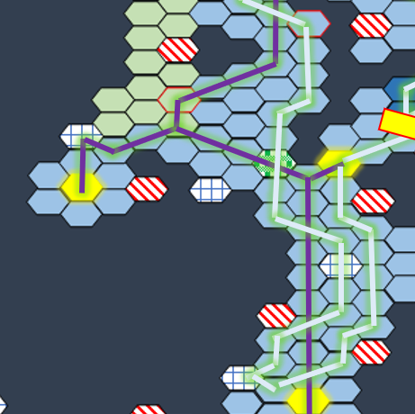
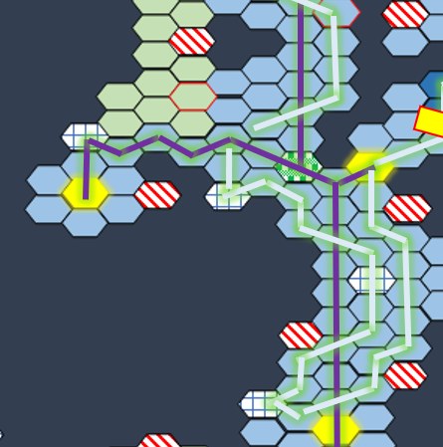

Slide 13
一条
251，4
370，6

